Slide 1

БИОЛОГИЯ
11 КЛАСС
ТЕМА
Экология человека (часть I)

Slide 2
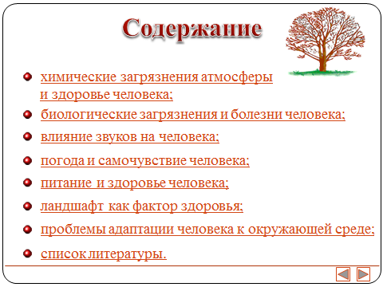
ПЛАН УРОКА

Slide 3
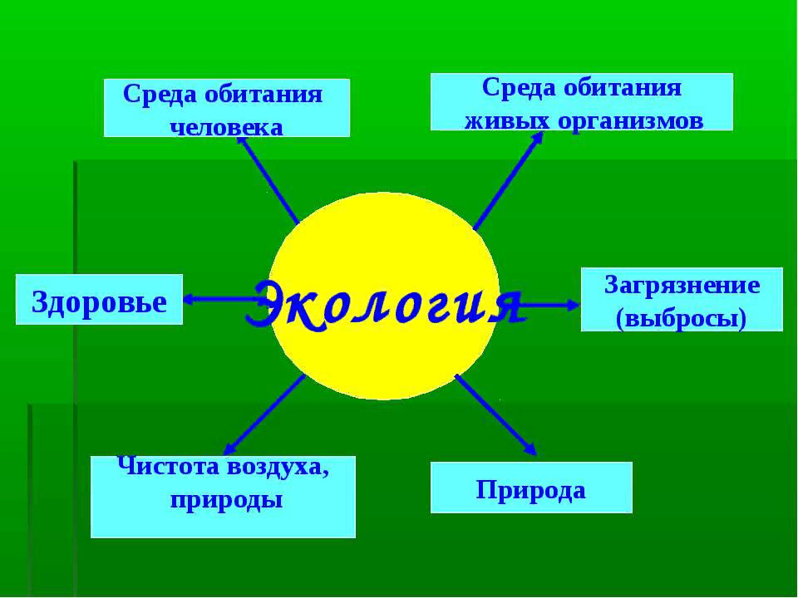
ЭКОЛОГИЧЕСКИЕ ФАКТОРЫ
.

Slide 4
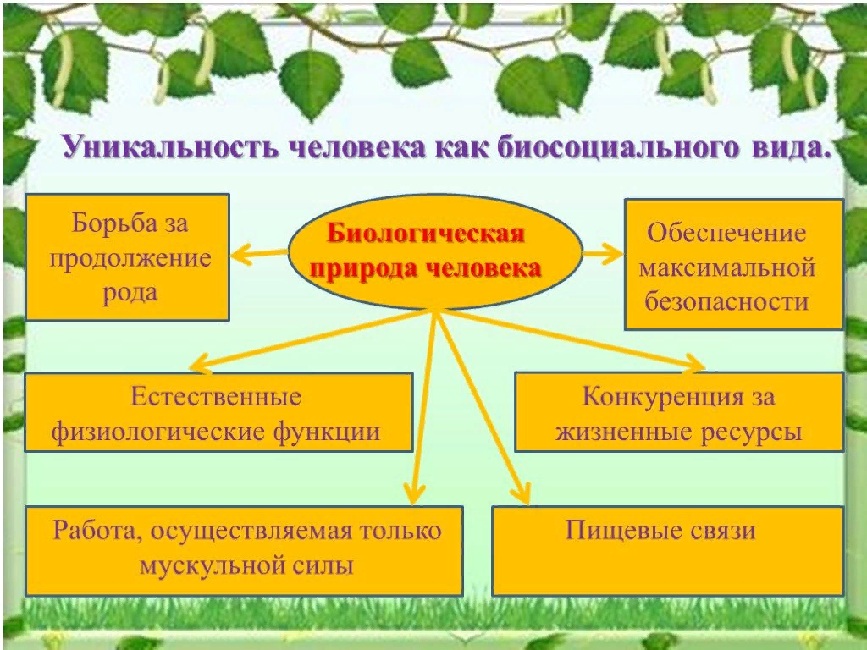
уникальность человека как биосоциального вида

Slide 5
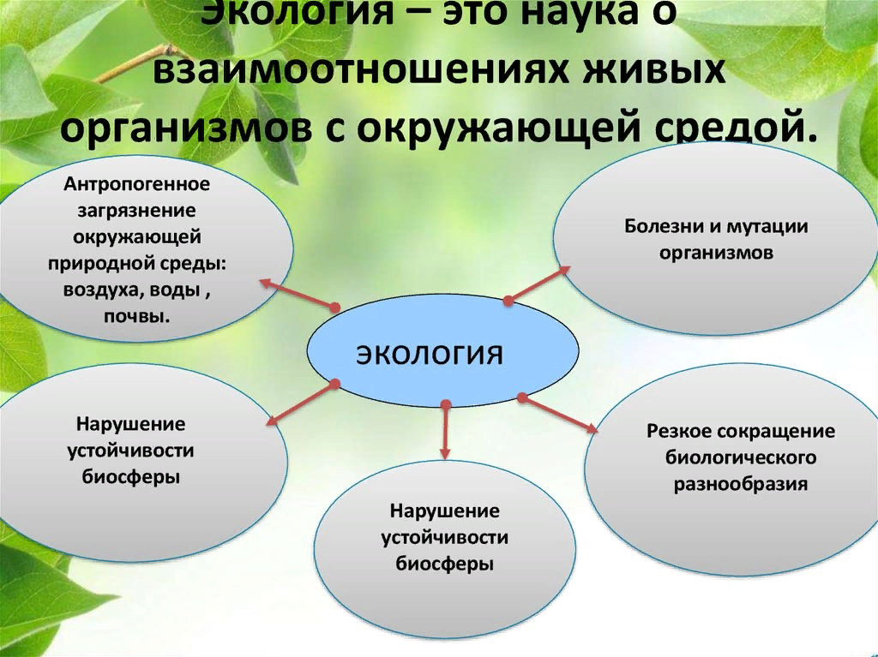
Составляющие экологии

Slide 6
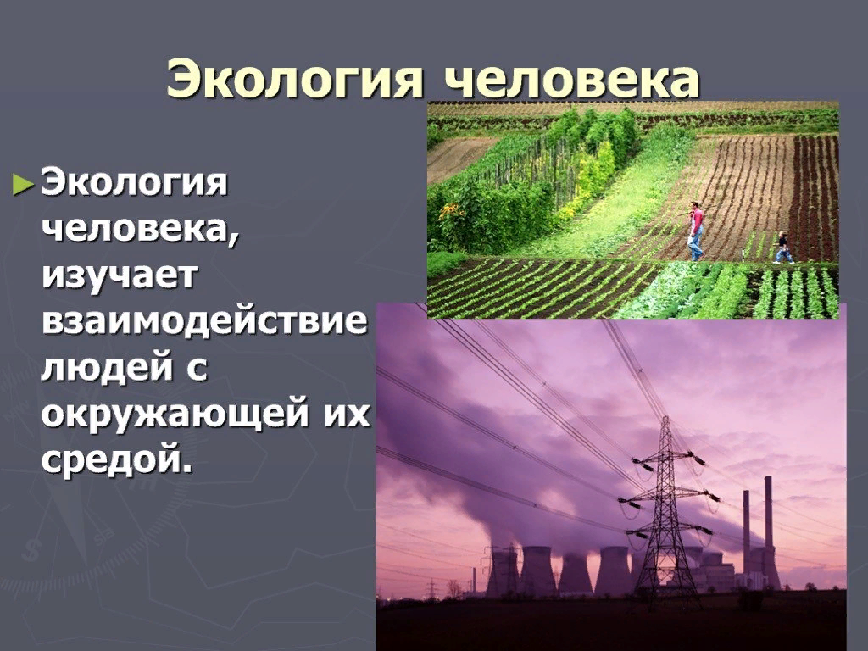
Экология человека

Slide 7
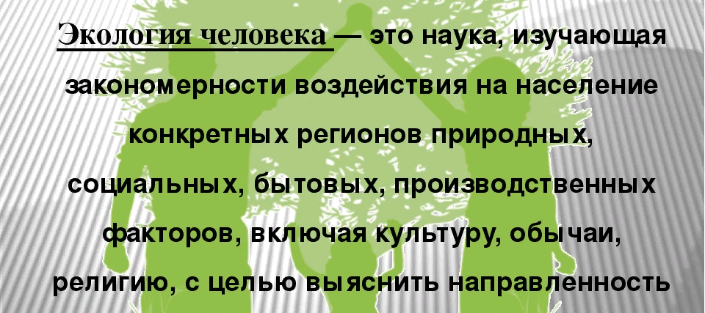
АНТРОПОГЕННЫЕ ФАКТОРЫ

Slide 8
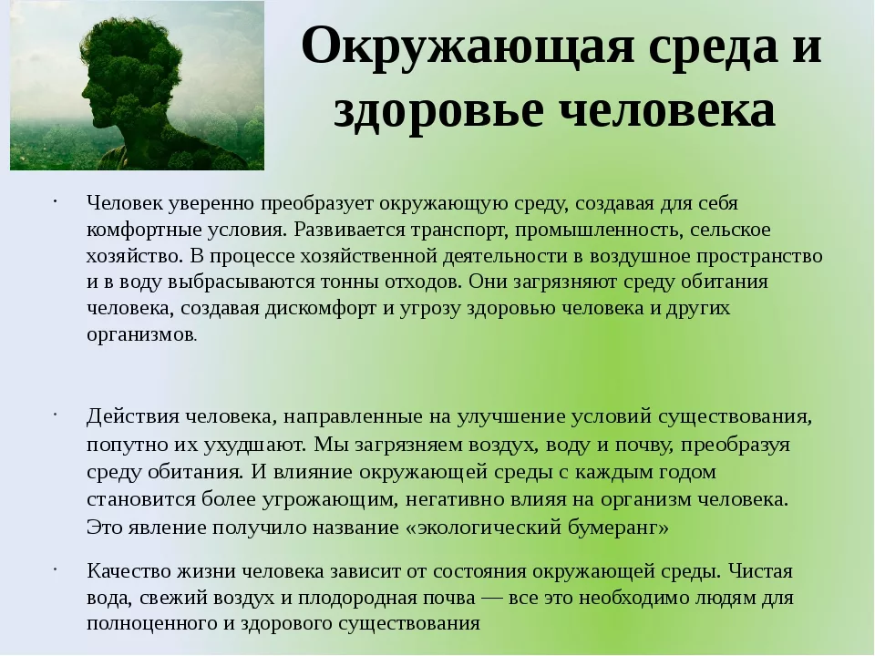
АНТРОПОГЕННЫЕ ФАКТОРЫ

Slide 9


Slide 10
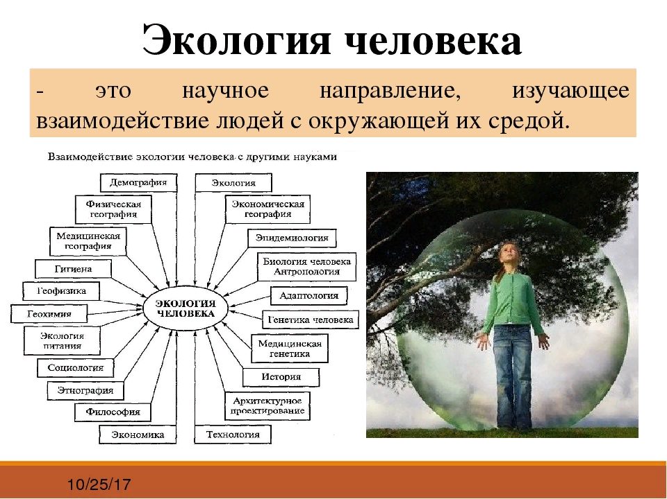
Экология человека

Slide 11
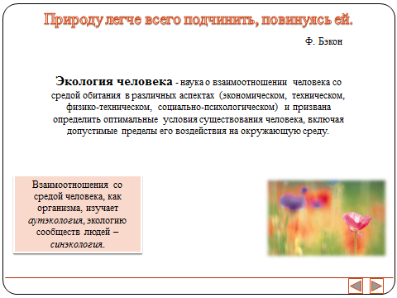

Slide 12
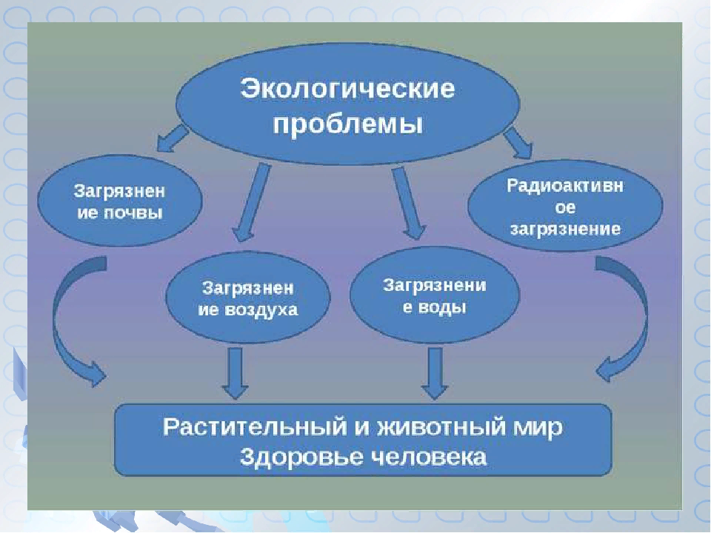
АНТРОПОГЕННЫЕ ФАКТОРЫ

Slide 13
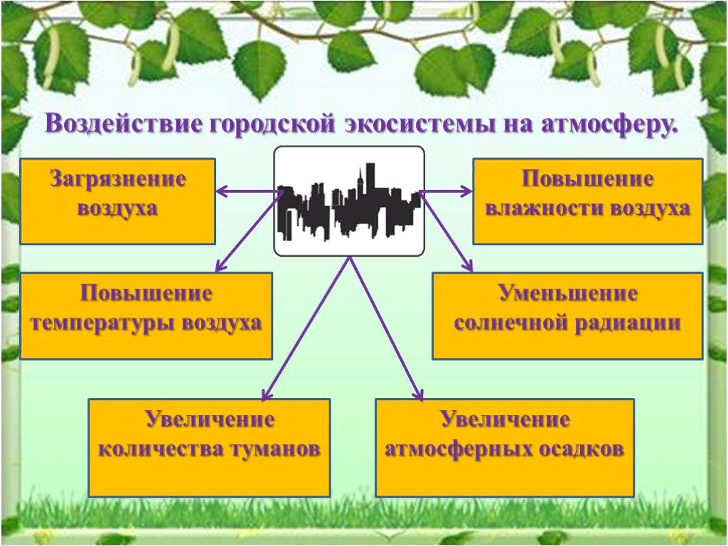
Воздействие городской экосистемы на атмосферу

Slide 14
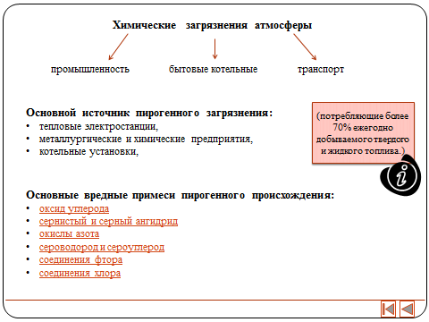
Химическое загрязнения атмосферы

Slide 15
АНТРОПОГЕННЫЕ ФАКТОРЫ
Воздействие соединений фтора
Приводит к развитию хронического отравления (флюороз),
Симптомы:
похудание, анемия, слабость, тугоподвижность суставов, ломкость костей, изменение цвета
Воздействие оксида углерода
Снижение скорости зрительного восприятия, ухудшение выполнения психологических и психомоторных тестов, координации мелких точных движений и аналитического мышления
Воздействие серного и сернистого ангидрида
Симптомы отравления:
насморк, кашель, охриплость, першение в горле. При вдыхании высокой концентрации — удушье, расстройство речи, затруднение глотания, рвота, возможен острый отёк лёгких.
Воздействие сероуглерода и сероводорода
судороги и потеря сознания оканчиваются быстрой смертью от остановки дыхания, а иногда и от паралича сердца.

Slide 16
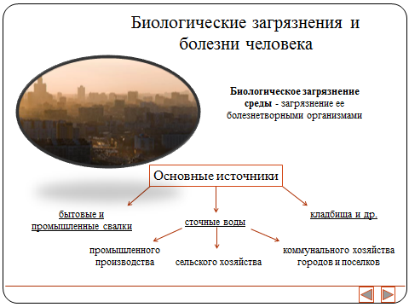
АНТРОПОГЕННЫЕ ФАКТОРЫ

Slide 17
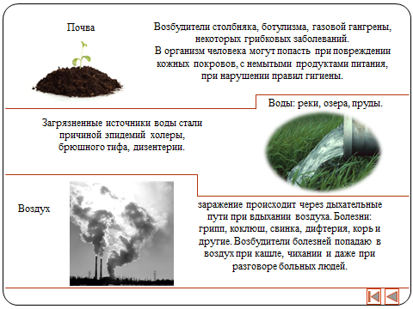

Slide 18
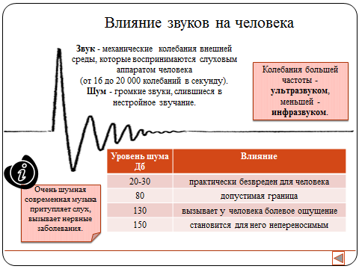
Влияние звуков на человека

Slide 19
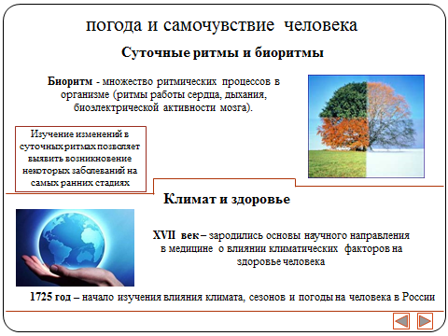
Погода и самочувствие человека

Slide 20
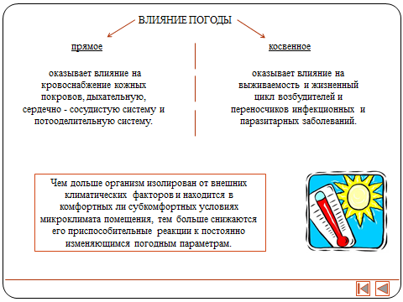
Влияние погоды

Slide 21
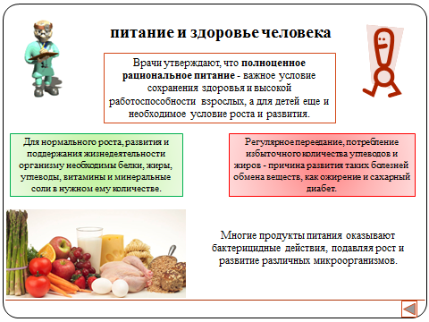
Питание и здоровье человека

Slide 22
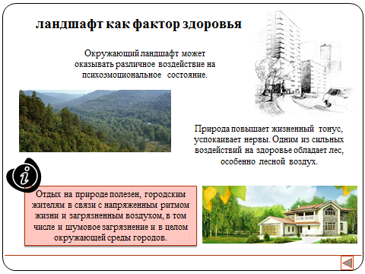
Ландшафт как фактор здоровья

Slide 23
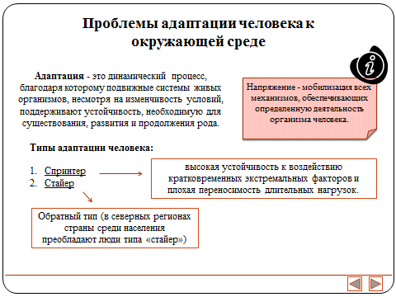
Проблемы адаптации к окружающей среды

Slide 24
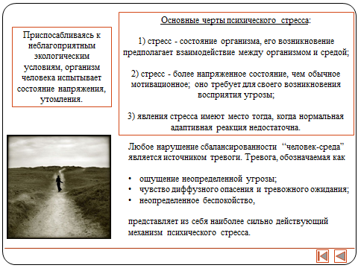

Slide 25
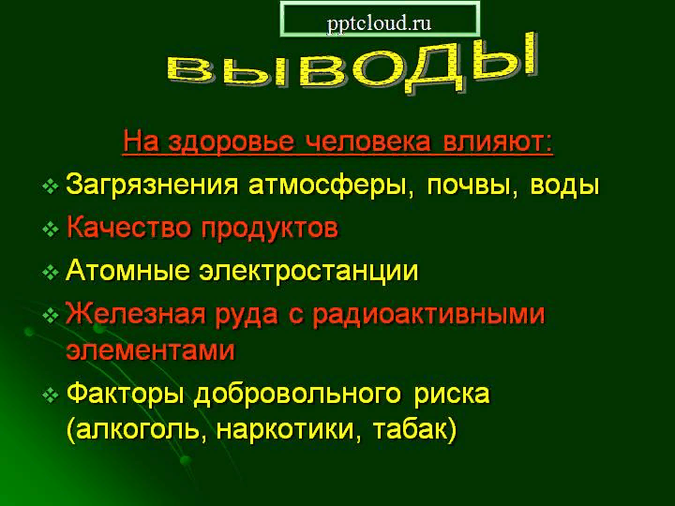
Выводы

Slide 26
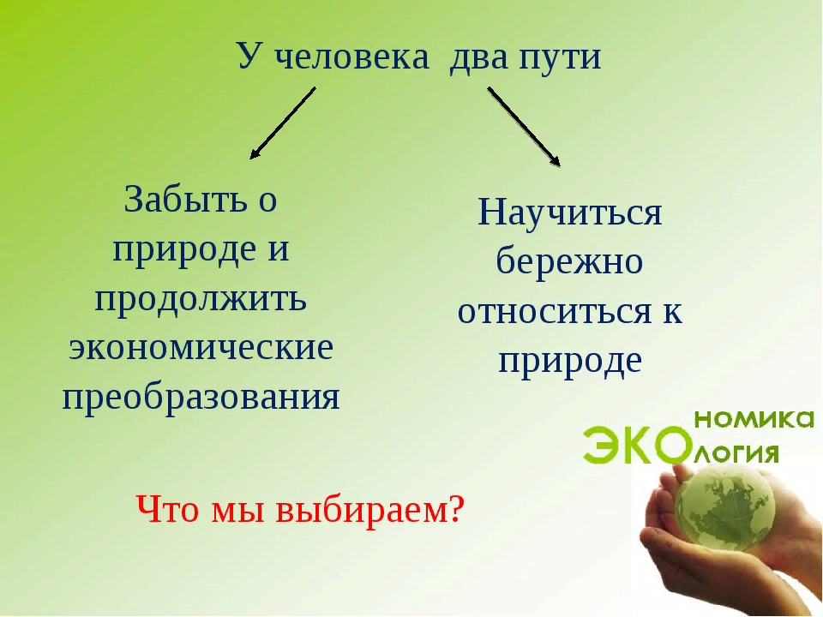
У человека два пути

Slide 27
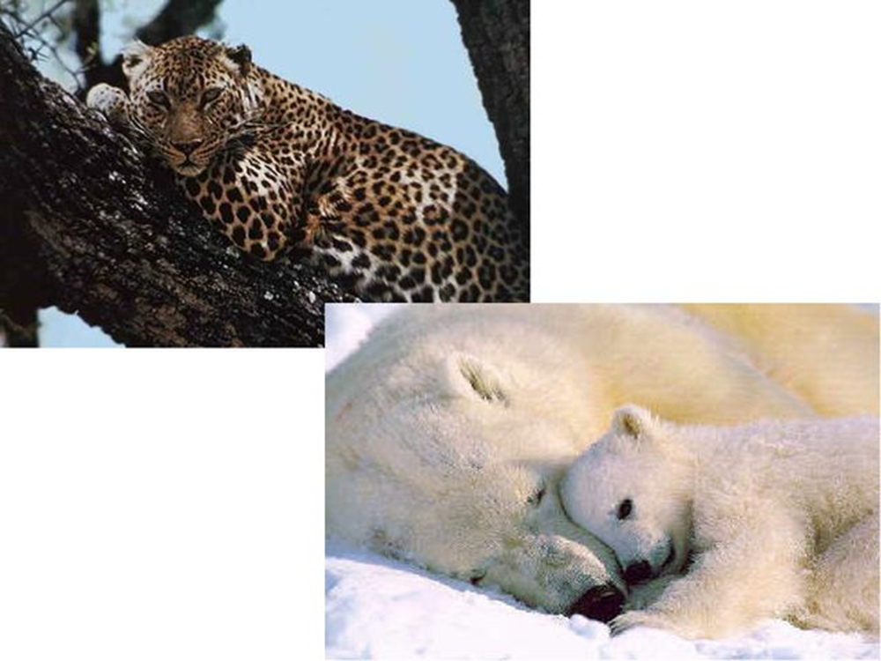
Закрепление знаний
Прочитать параграф №23
по страницу 126

Slide 28
